Slide 1


MonDAY 8th MARCH
Calculs du jour :
Serpentard
Le petit anglais :
Elya
Routine
Vérifie ton cahier de liaison.
Ecris la date.
Fais ta responsabilité
Rituel : la phrase du jour (cahier du jour)
Transpose cette phrase au passé composé :
Les jeunes sorciers affrontent l’horrible chien à trois têtes dans le couloir interdit.
Travail d’écriture
Remplis la fiche présente sur ta table :
mon retour de vacances.
Prêts pour de nouvelles aventures ensemble ?
Je suis très heureuse de vous retrouver mes petits sorciers. Bonne rentrée à tous !

Slide 2
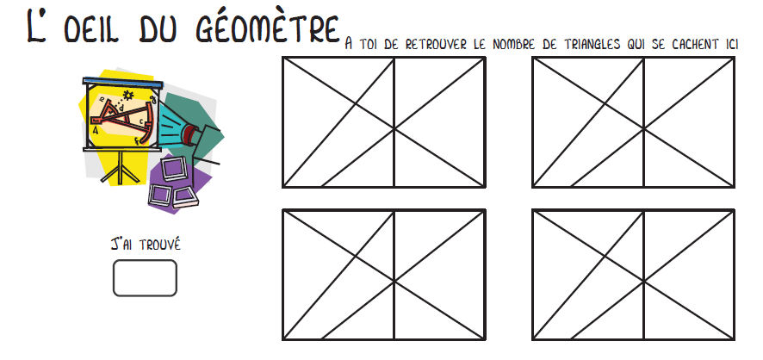
Enigme de la semaine. A toi de jouer !

Slide 3
Le mot de passe de la semaine.
Sorbet Citron

